Slide 1
Prenovljeno spletišče To sem jaz in novi priročnik za mladostnike Kaj lahko naredim, da mi bo lažje
Domen Kralj, Ksenija Lekić, Nuša Konec Juričič, Petra Tratnjek
Območna enota Celje, Nacionalni inštitut za javno zdravje
Izobraževanje za vodje timov Zdravih šol (maj, junij 2022)
E-mail: domen.kralj@nijz.si

Slide 2
Novosti v programu To sem jaz

Slide 3
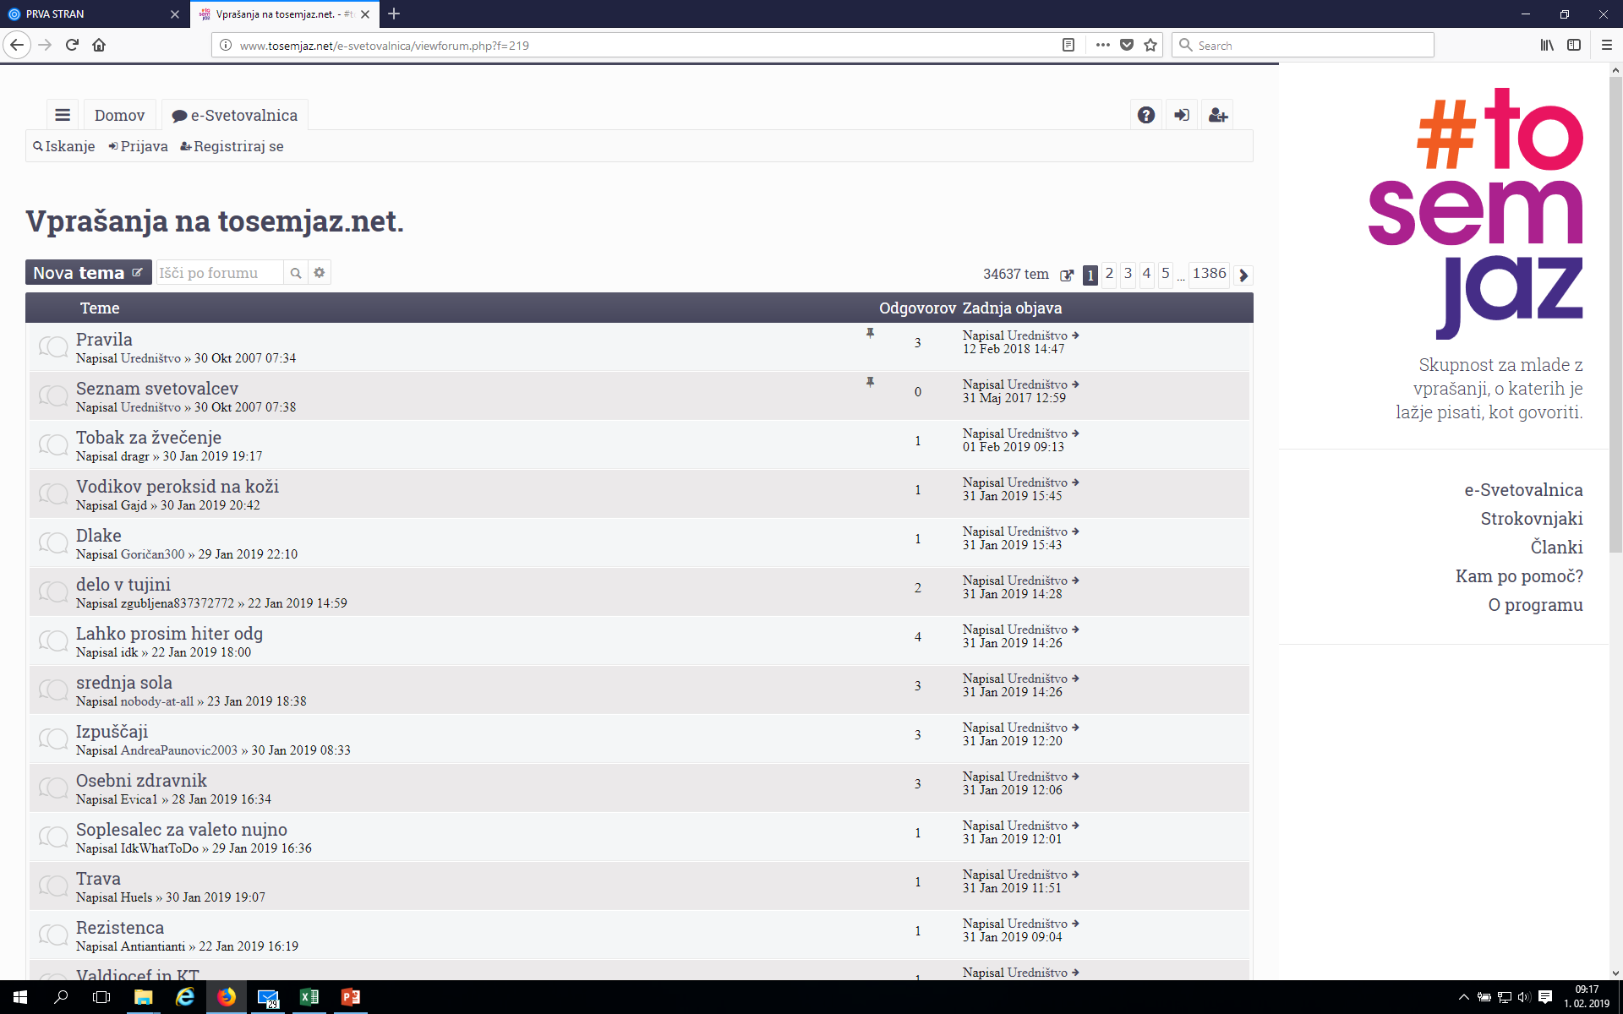
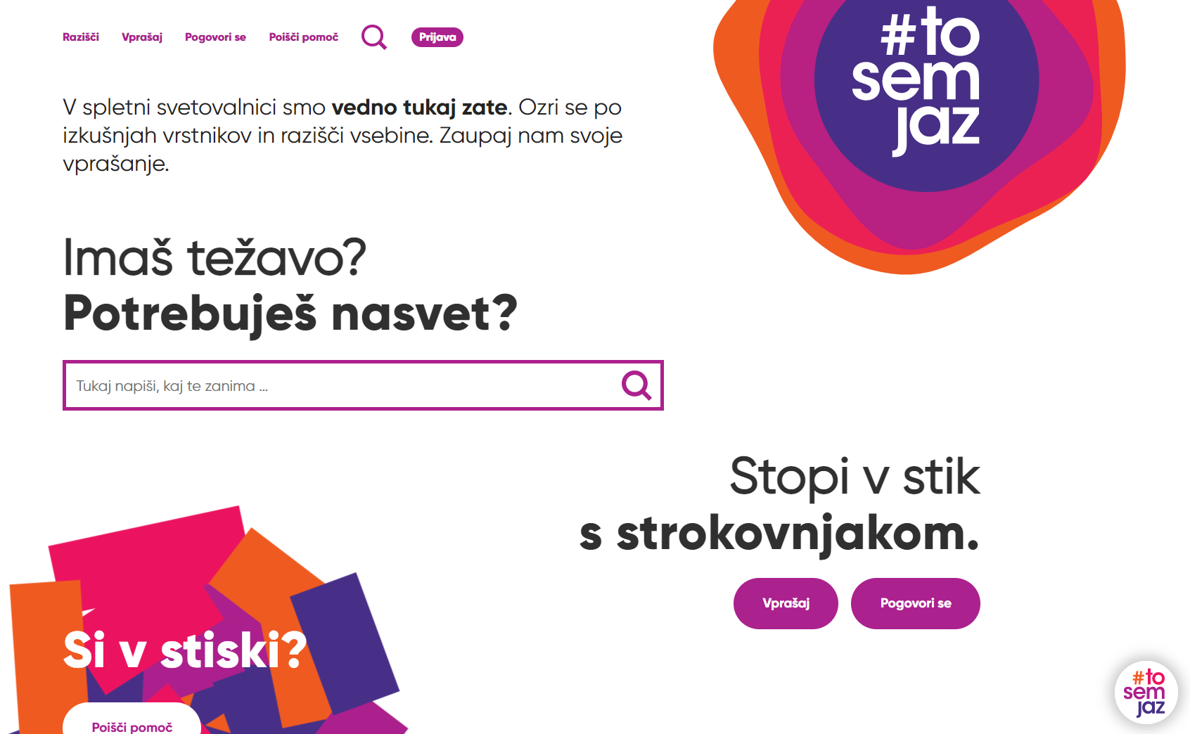
www.tosemjaz.net Največja spletna svetovalnica za mlade v Sloveniji

Slide 4
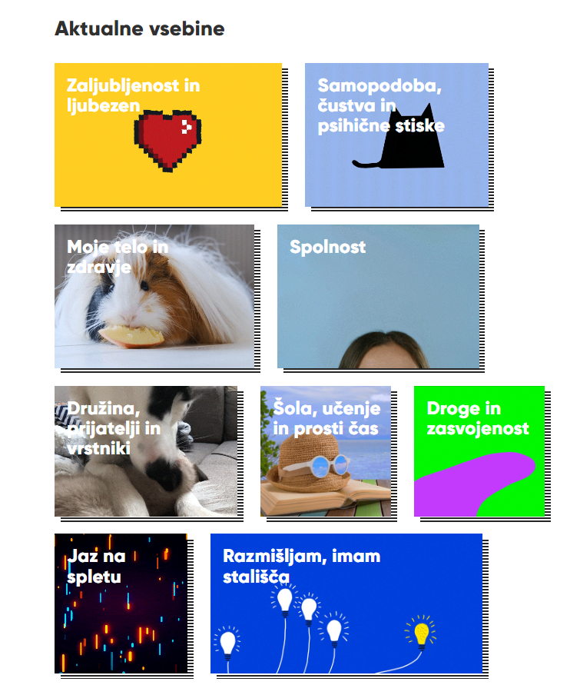
Novo spletišče www.tosemjaz.net
Novosti v program To sem jaz
Več kot 220 prispevkov v 9 vsebinskih sklopih!
Dostop do novih aktualnih vsebin, člankov in delovnih listov na spletu.
Več kot 70 novih prispevkov v letih 2021-2022
4 nove interaktivne rubrike (žalost in depresija, anksioznost, jeza in učenje)
Novi vsebinski sklop – Digitalne zasvojenosti
Avdio posnetki za pomoč v čustveni stiski

Slide 5
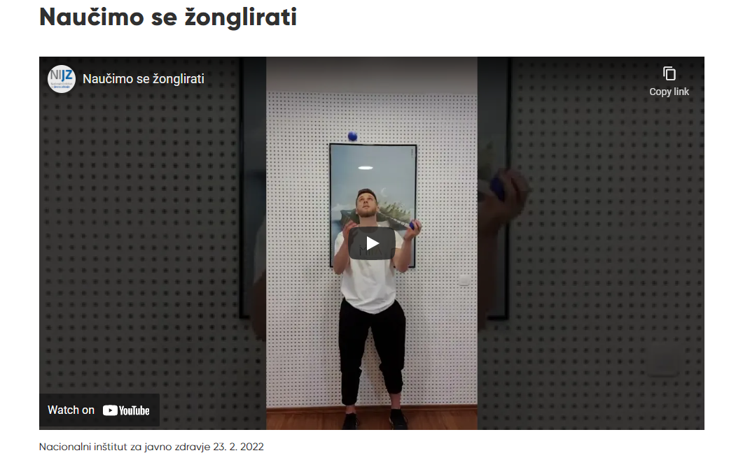
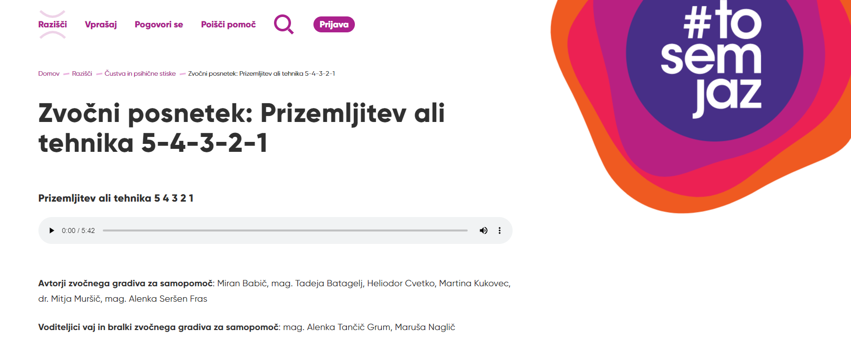
Avdio/video vsebine za samopomoč
Novosti v programu To sem jaz

Slide 6
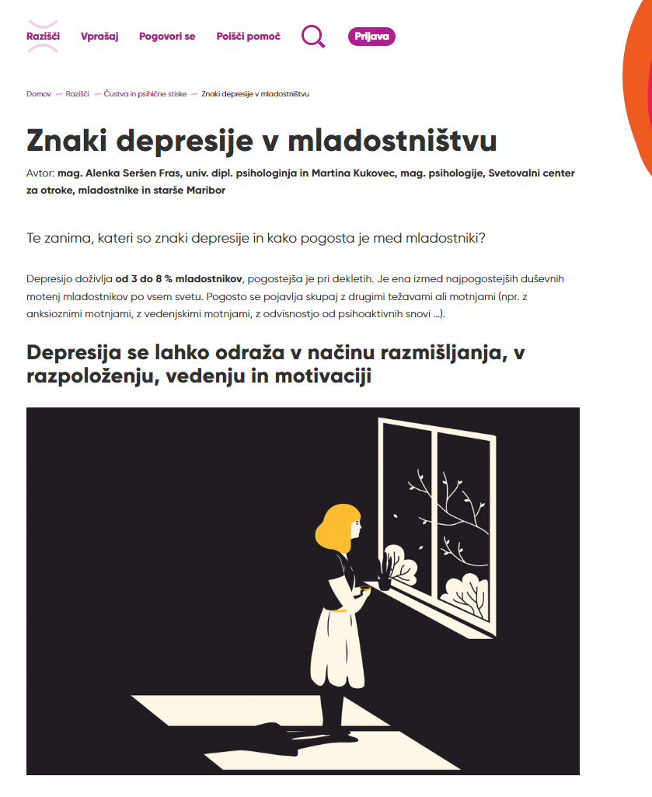
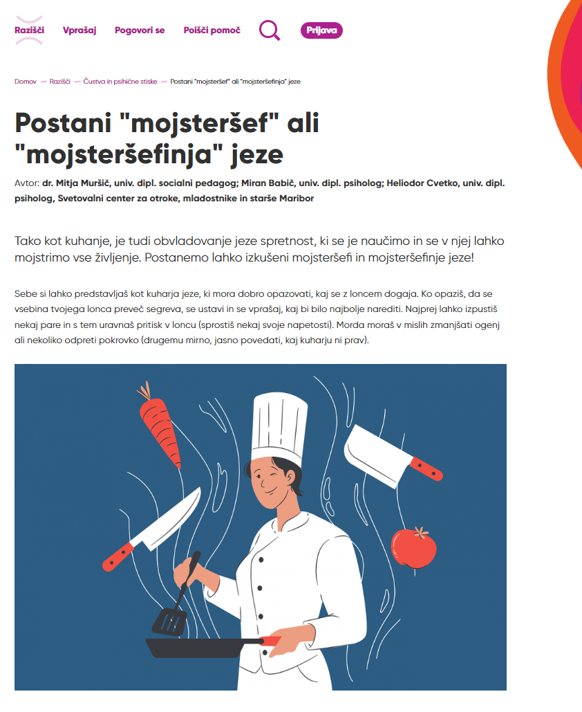
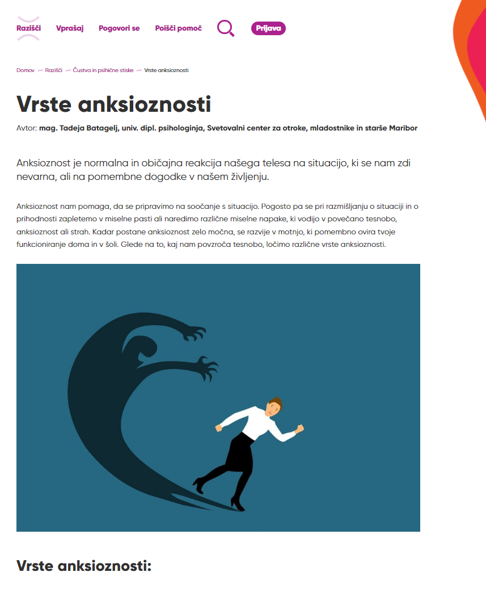
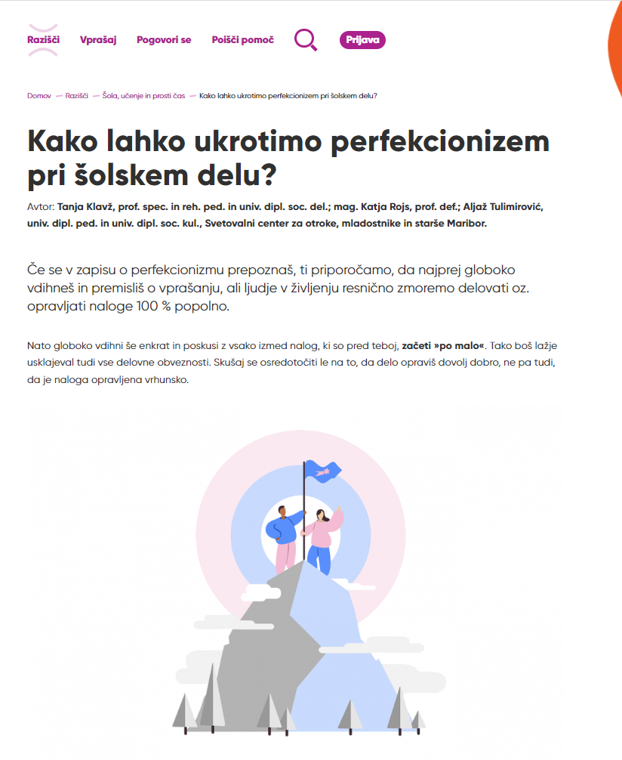
Novosti v programu To sem jaz
4 interaktivne rubrike:
Anksioznost
Za krmilom svoje jeze
Žalost in depresija
Učenje
Vsaka rubrike vsebuje:
več poglavij;
delovne liste;
zvočne posnetke in vodene vaje za samopomoč.

Slide 7
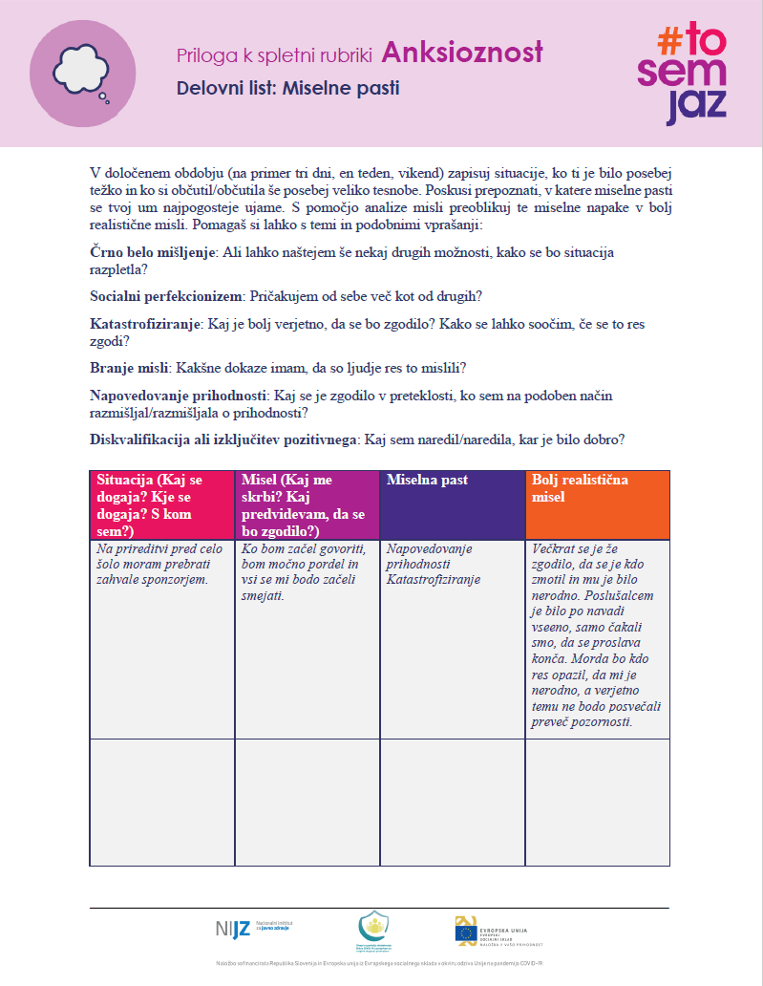
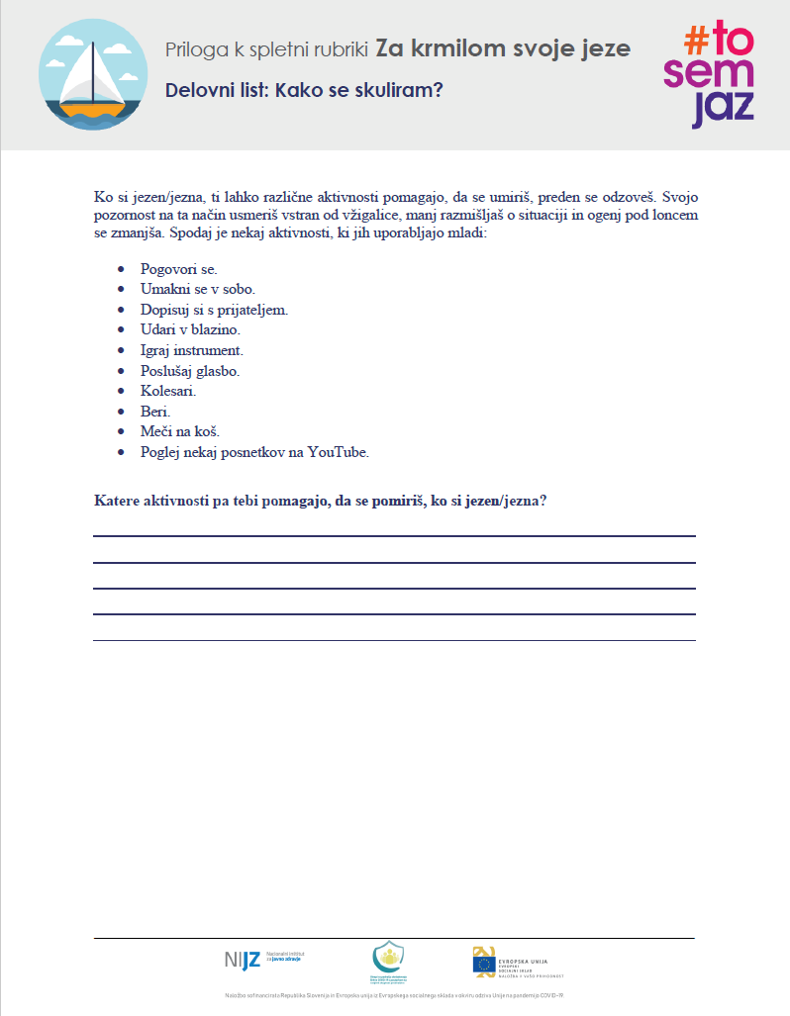
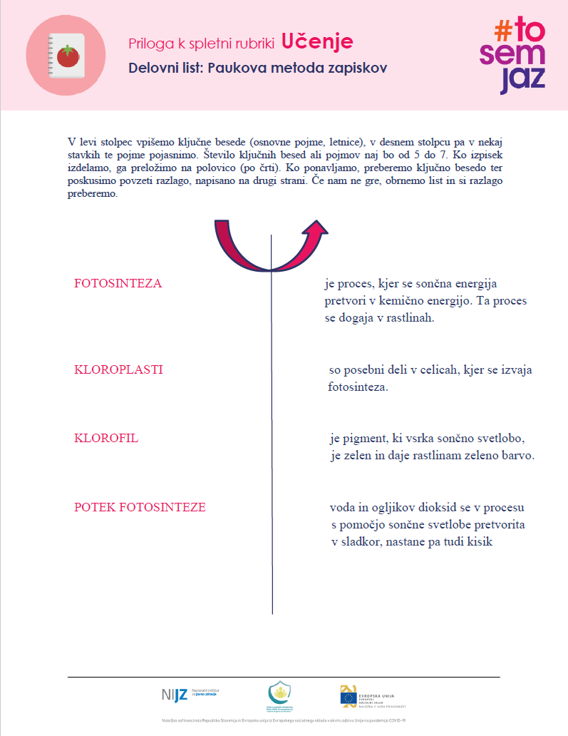
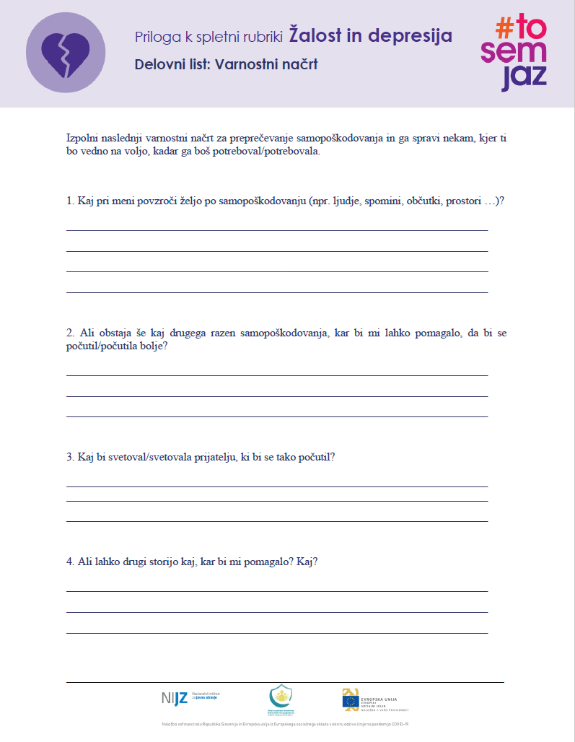
Delovni listi

Slide 8
Avdio-vsebine za samopomoč

Slide 9
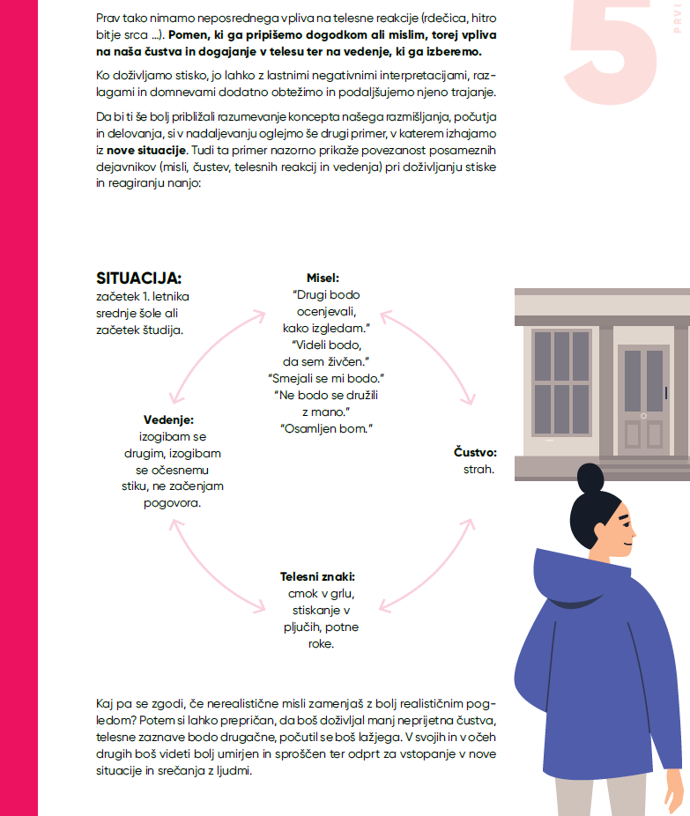
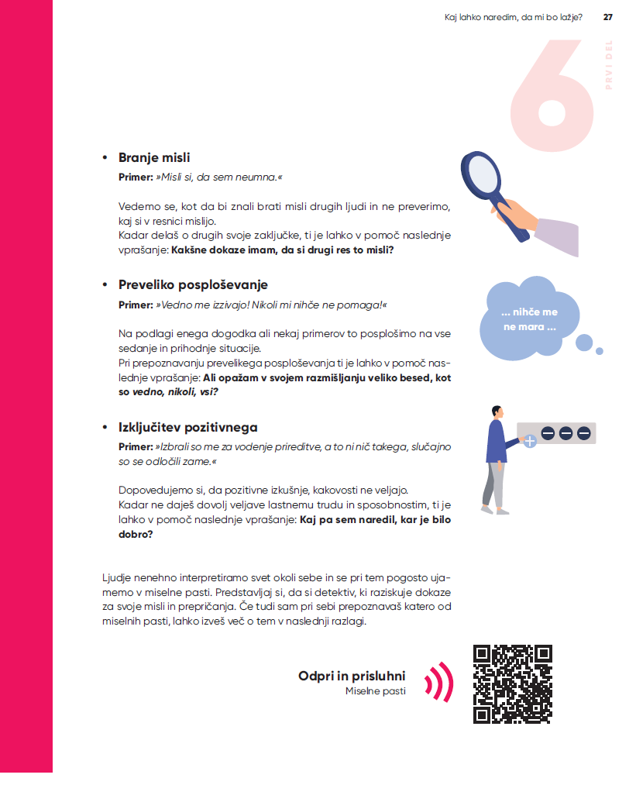
Novosti v programu To sem jaz
Brezplačni interaktivni priročnik za mlade “Kaj lahko naredim, da mi bo lažje?”
Več kot klasična knjižica!
Interaktivni priročnik – vsebina priročnika skrbno povezana z zvočnimi gradivi, spletiščem To sem jaz in izkustvenimi vajami za mlade.
Naslavlja težave duševnega zdravja mladostnikov, s poudarkom na razumevanju krožne povezanosti misli, čustev in vedenja (VKT model).

Slide 10
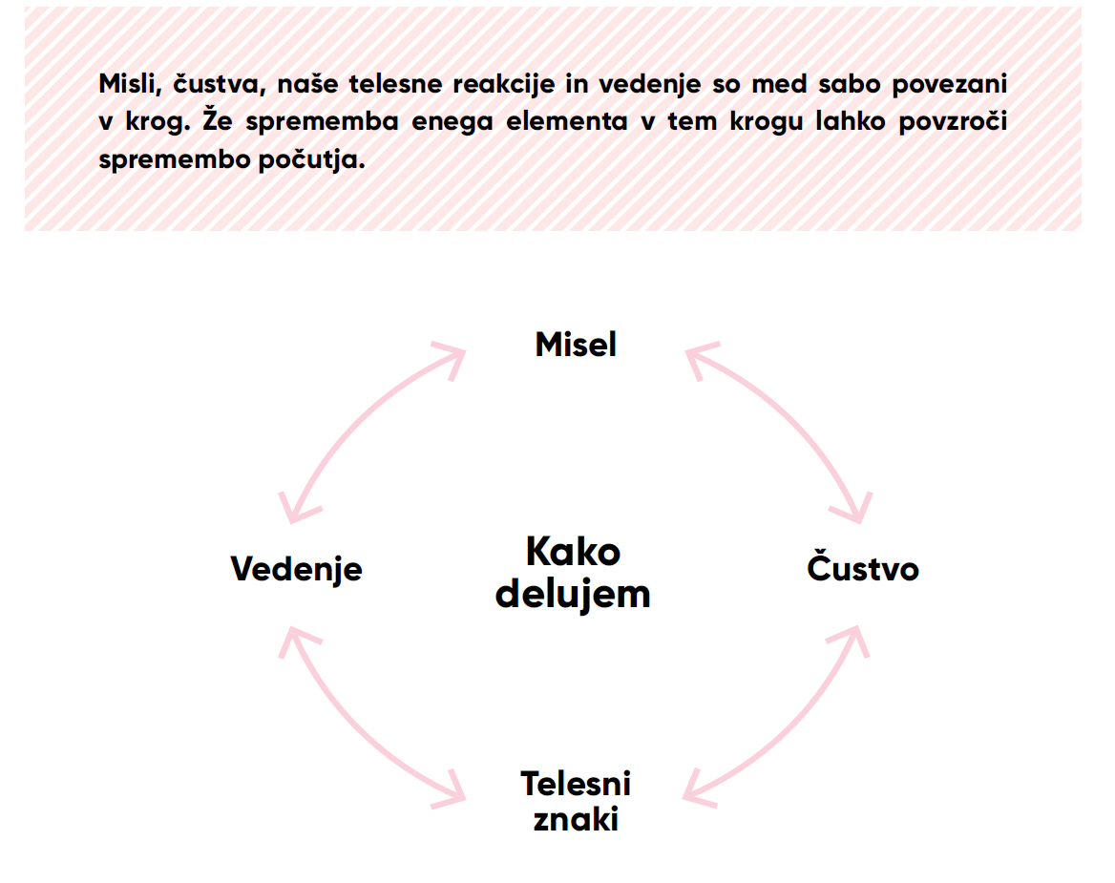
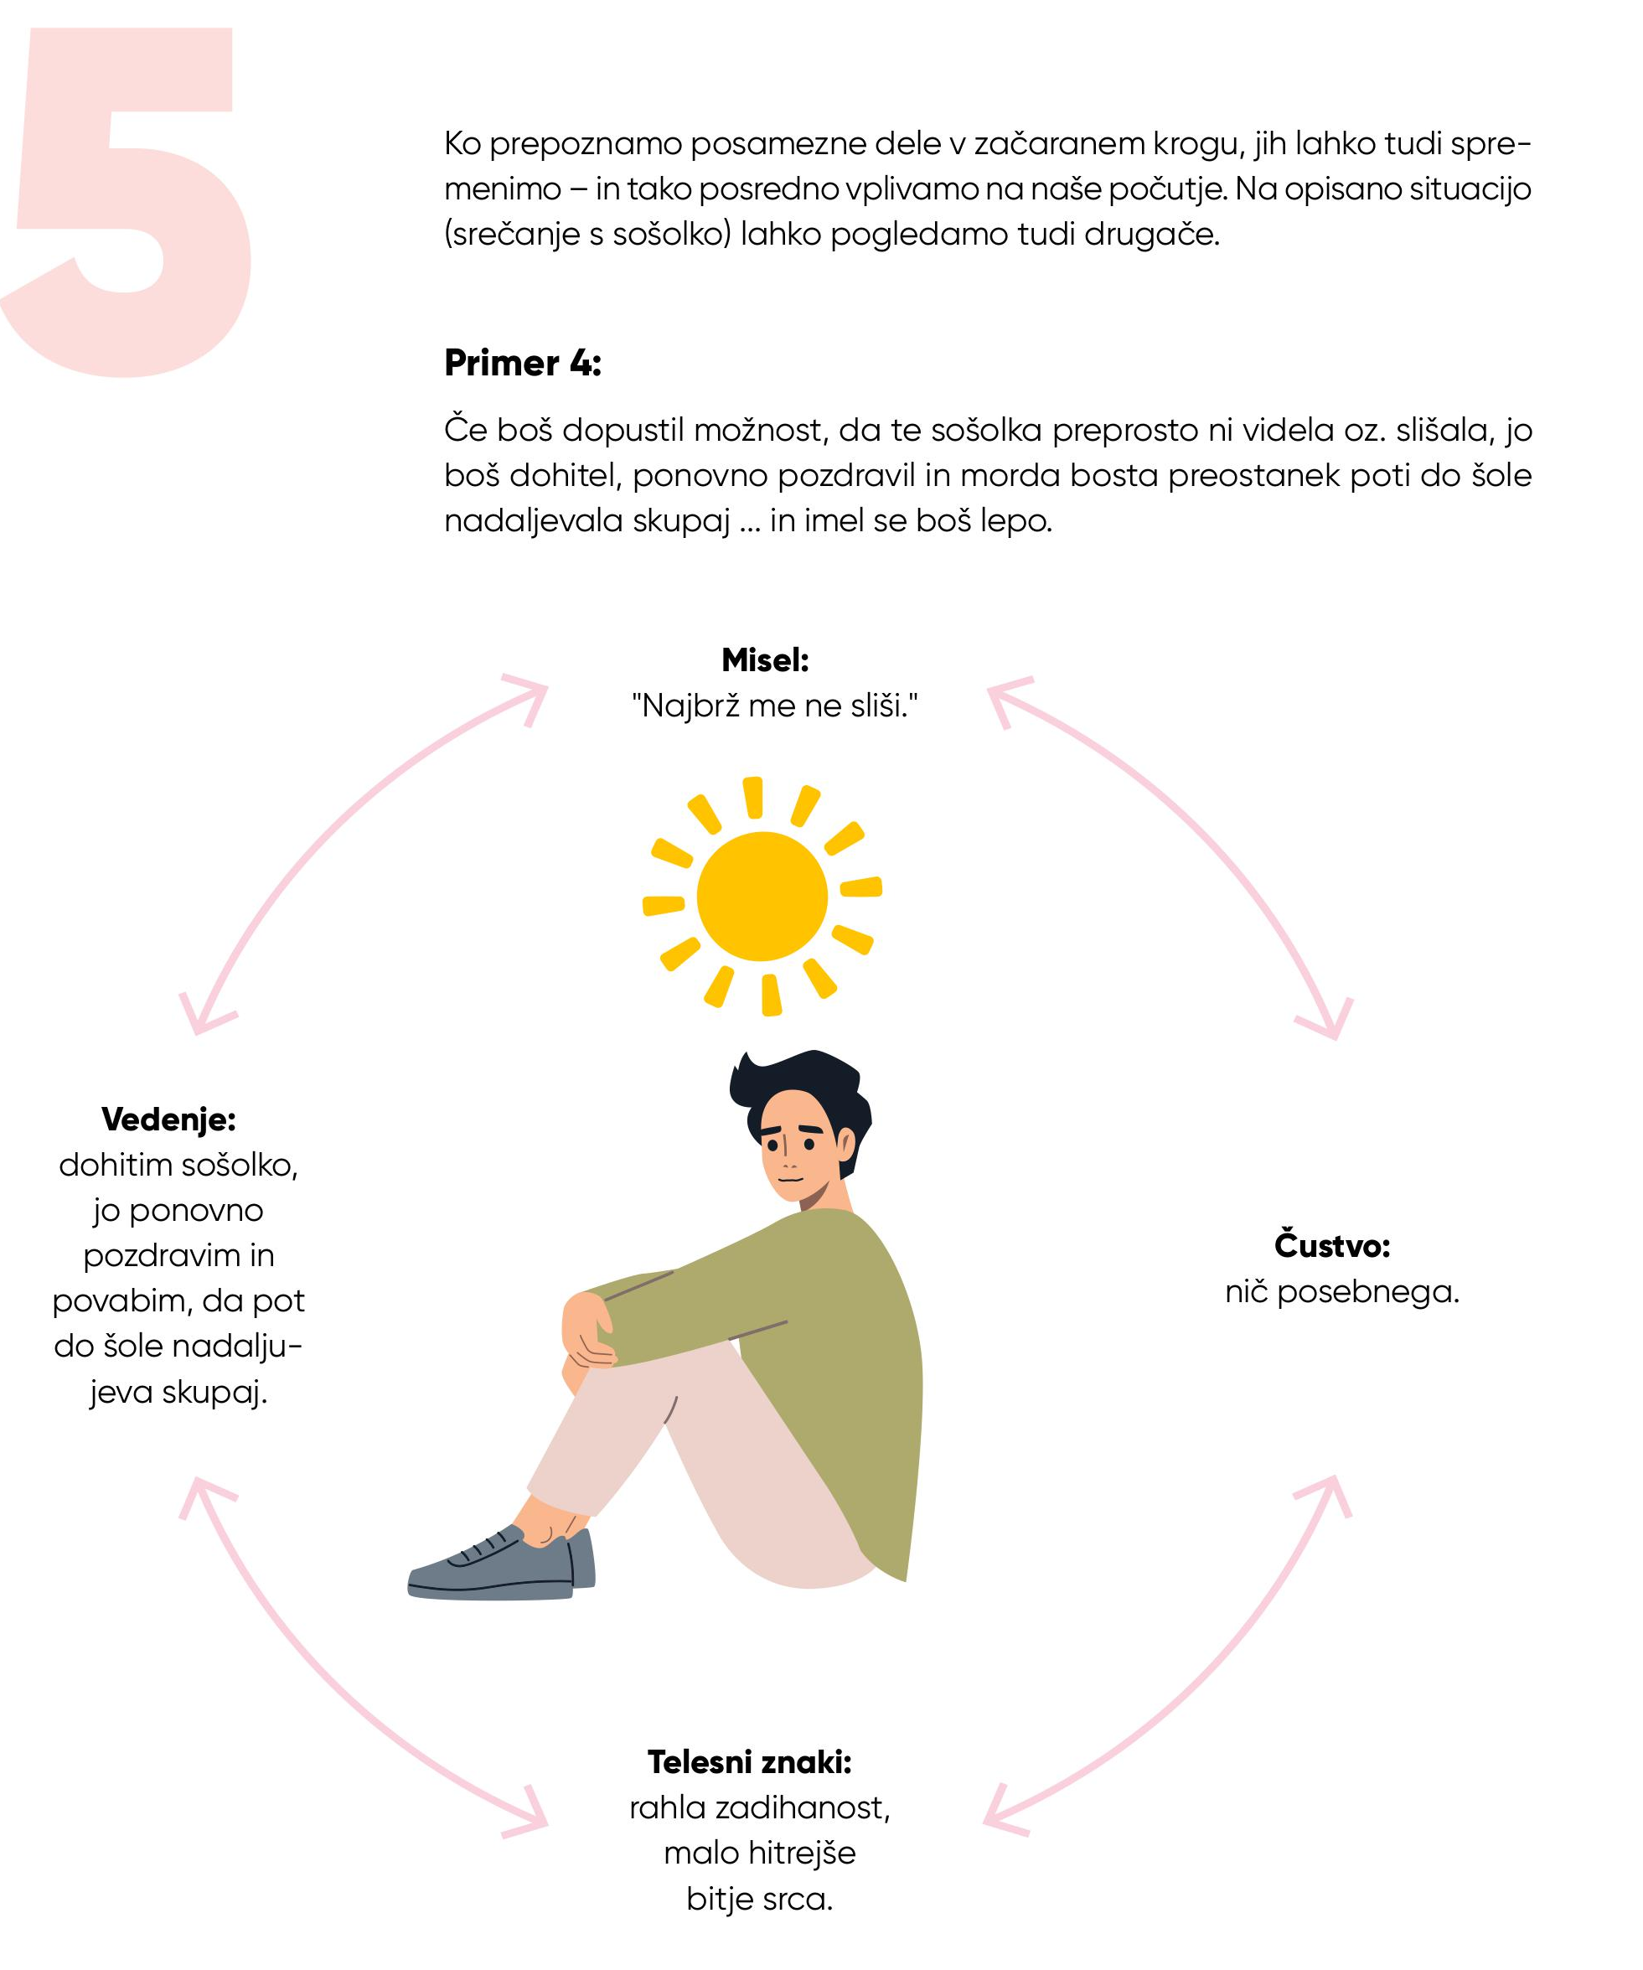
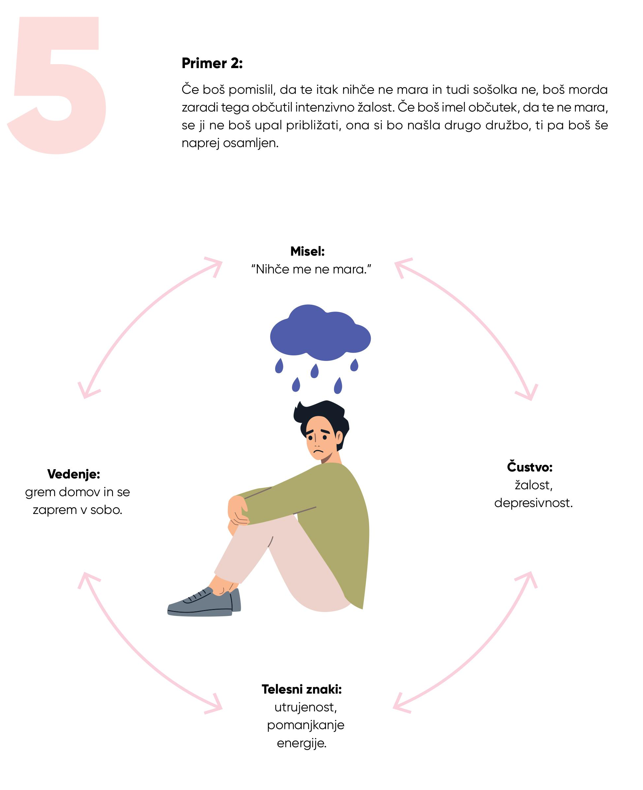
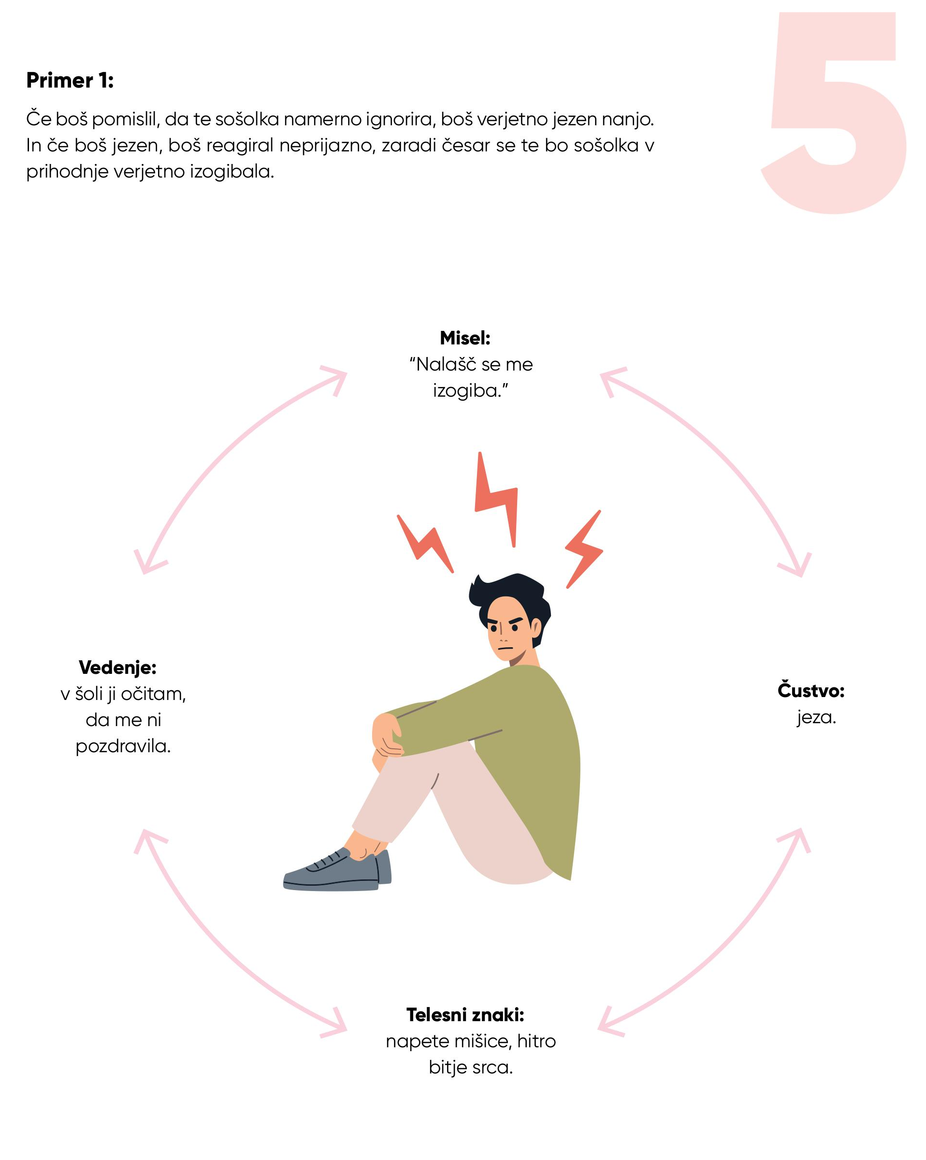
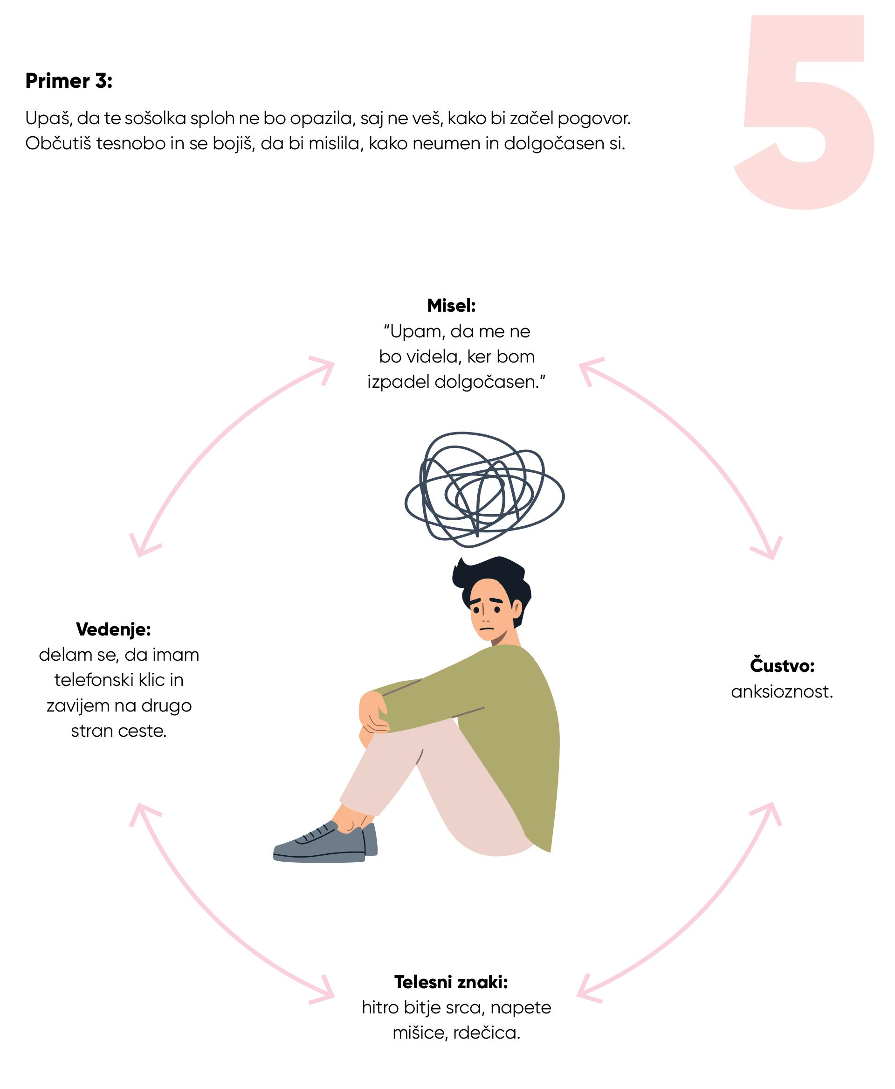
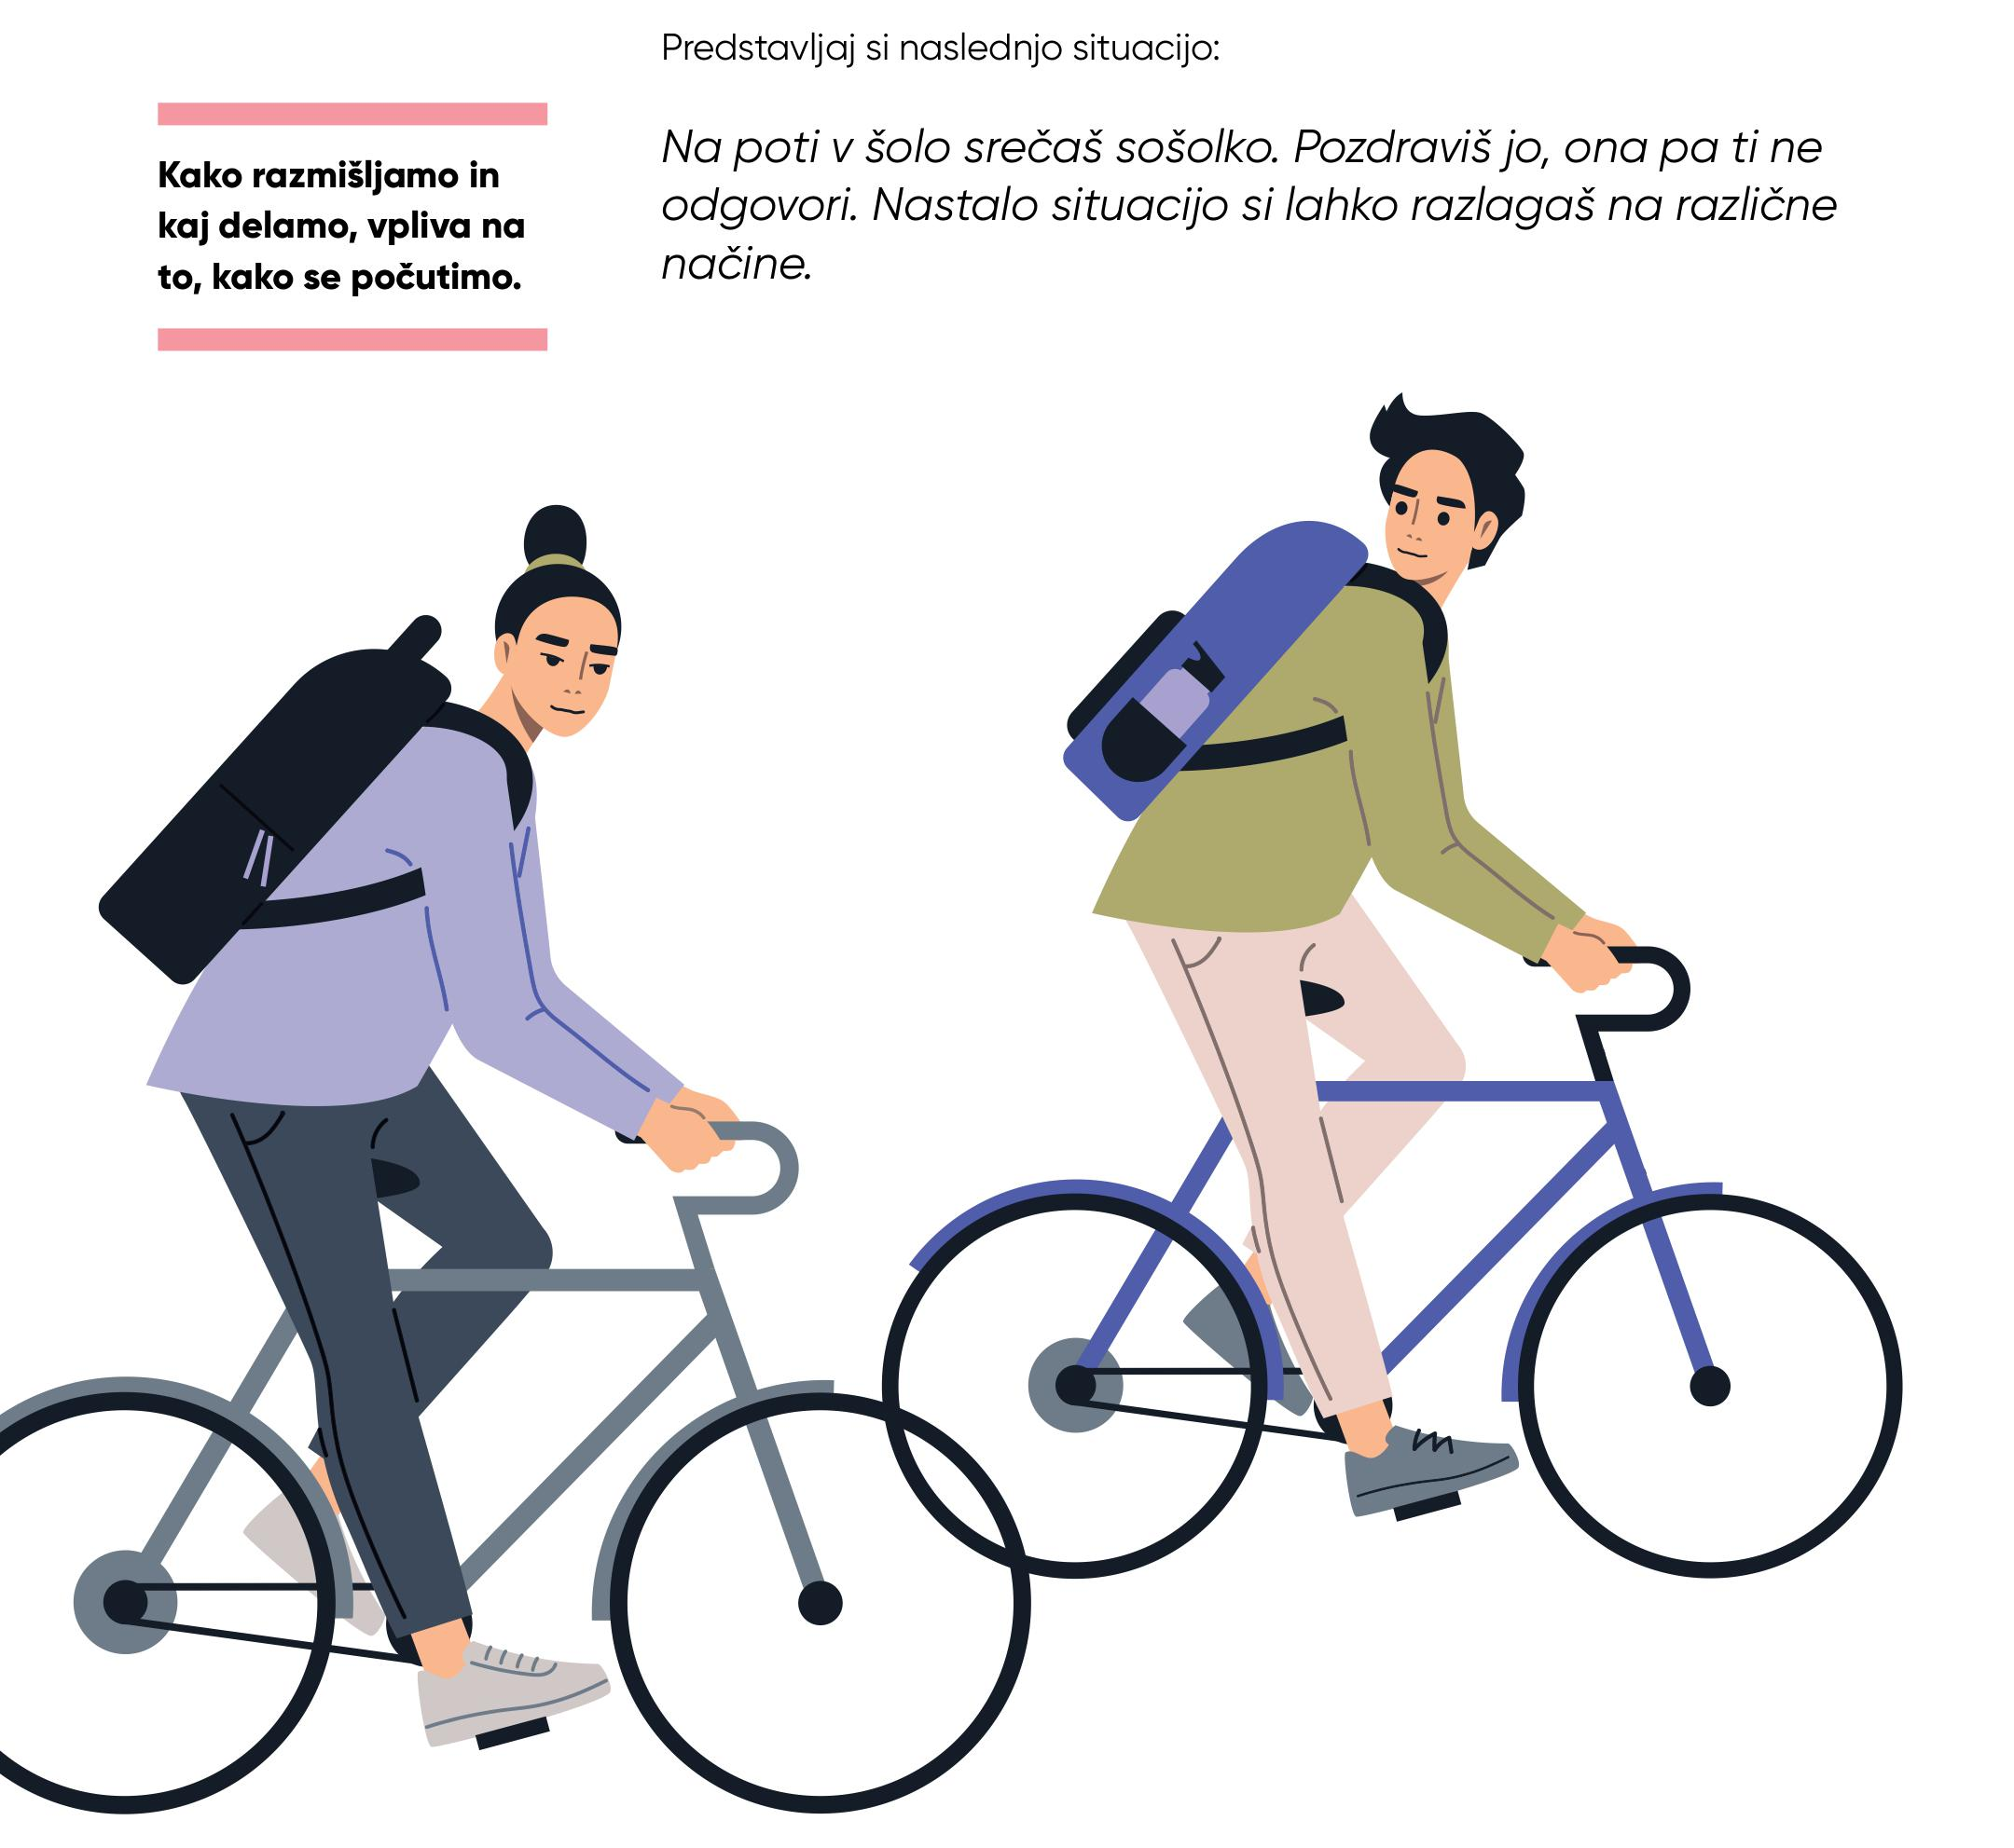
ZA MLADOSTNIKE 15+
Več kot klasična knjižica – hibrid med brano besedo, spletiščem, strokovnimi spletnimi viri pomoči, zvočnimi gradivi in izkustvenimi vajami.
Naslavlja težave duševnega zdravja mladostnikov, s poudarkom na razumevanju krožne povezanosti misli, doživljanja čustev in vedenja.
(Izhodišča po modelu VKT)

Slide 11
Na ravnih cestah ne postanemo spretni vozniki …
Normalizacija doživljanja različnih stisk in različnega odzivanja
Pomen socialne opore in viri opore (ni treba, da si v stiski sam …)
Človekov pogled na situacijo/stisko (temelj za delovanje)
Razumevanje: kaj vse vpliva na doživljanje, počutje in vedenje
Zavedanje: stiske preidejo, nobeno čustvo ni napačno, čustva niso usodna …
Načini za soočanje s stisko: ‚kako dosežem večjo umirjenost in lažje ukrepam‘

Slide 12
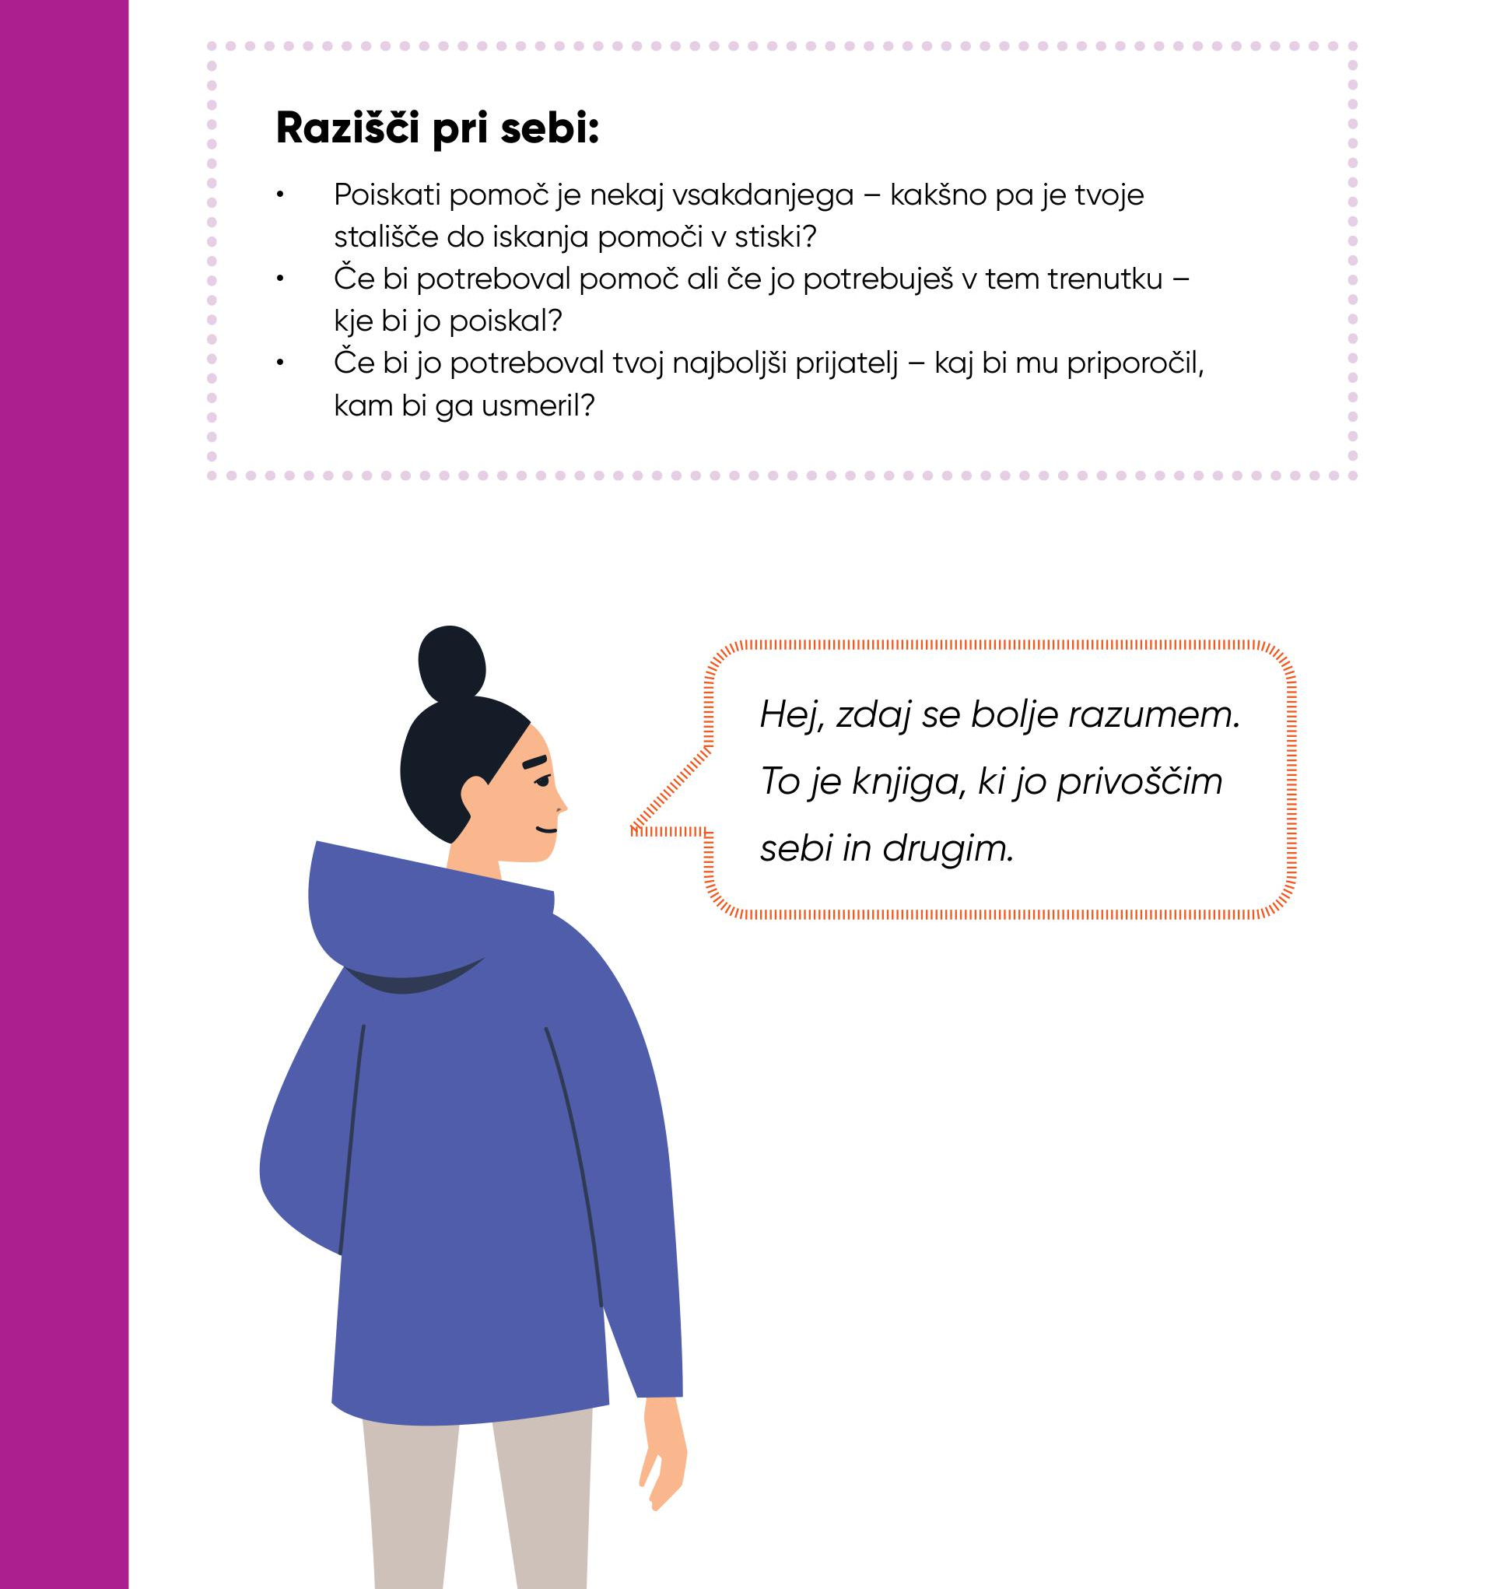
Distribucija opravljena v 637 osnovnih in srednjih šol – po 3 izvodi za vsako šolsko svetovalno službo
437 šolskih svetovalnih delavcev na izobraževanju v marcu letos
Uporabno gradivo za šolske svetovalne službe in razrednike na področju duševnega zdravja

Slide 13
Priročnik – Kaj lahko naredim, da mi bo lažje?

Slide 14
Novosti v programu To sem jaz
Chat s strokovnjakom

Slide 15
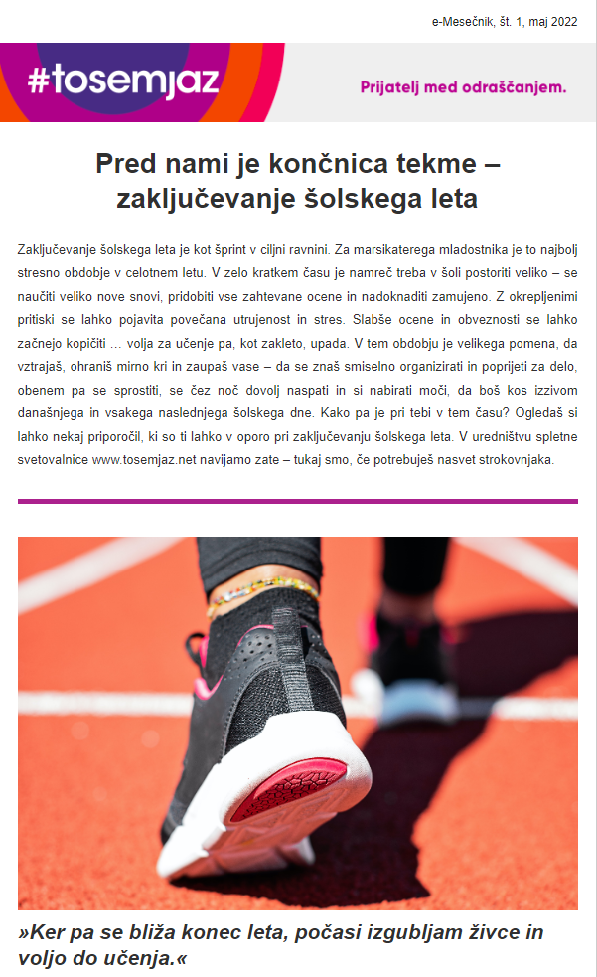
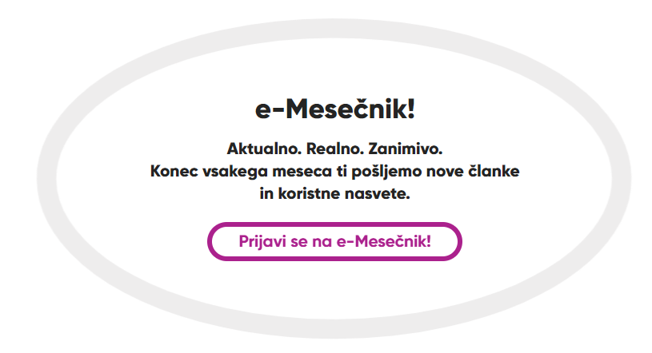
Spodbuda mladostnikom brezplačne mesečne novice, a treba se je prijaviti https://www.tosemjaz.net/e-novice/
Novosti v programu To sem jaz
E-mesečnik za mlade

Slide 16
Informacije, ki jih lahko delite
promocija spletne svetovalnice www.tosemjaz.net med mladostniki, starši in učitelji (možnost posvetovanja s strokovnjakom in dostop do bogatih, preverjenih vsebin)
e-Mesečnik za mlade: prijava na naslovu https://www.tosemjaz.net/e-novice/
dostop do digitalizirane izdaje priročnika na naslovu https://live.editiondigital.com/e/221cpgqsc/prirocnik-kaj-lahko-naredim-da-mi-bo-lazje ali preko QR kode v tiskani izdaji
Dostop do priročniške literature programa in ključne informacije o programu: https://www.tosemjaz.net/za-sole-in-ucitelje/
Digitalna verzija priročnika Zorenje skozi To sem jaz: https://www.nijz.si/sl/prirocnik/tosemjaz

Slide 17
Gradivo za promocijo
Video – zgodba o Bojanu (trajanje 60 sekund)
Spletni oglasi
PDF plakati (2 različici)
Informativni klikabilni plakat
Plakat Hej, vase poglej! v vsaki šoli …

Slide 20
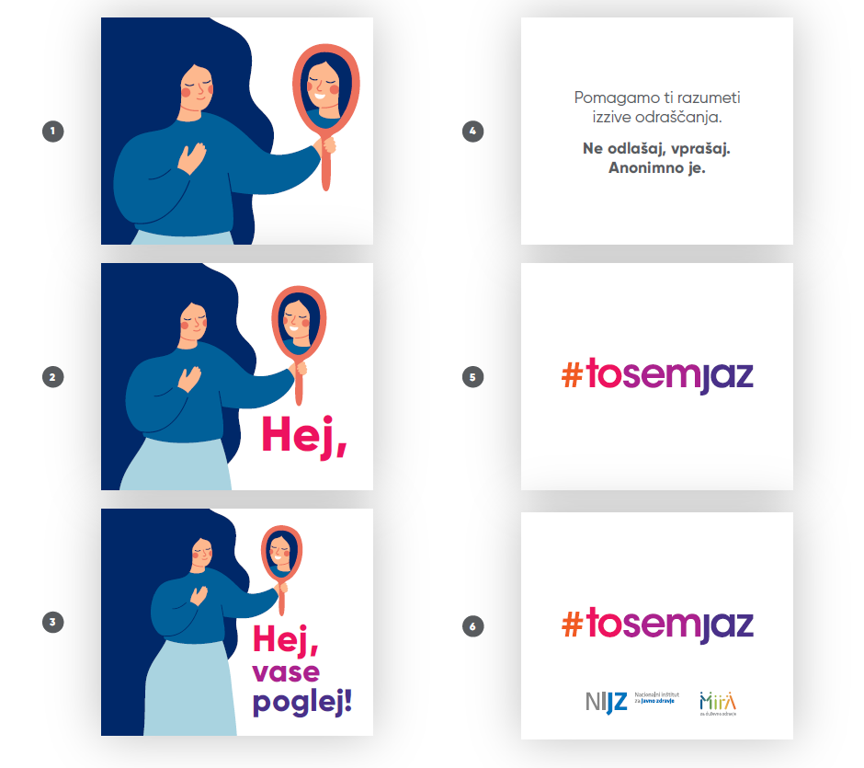

Slide 21
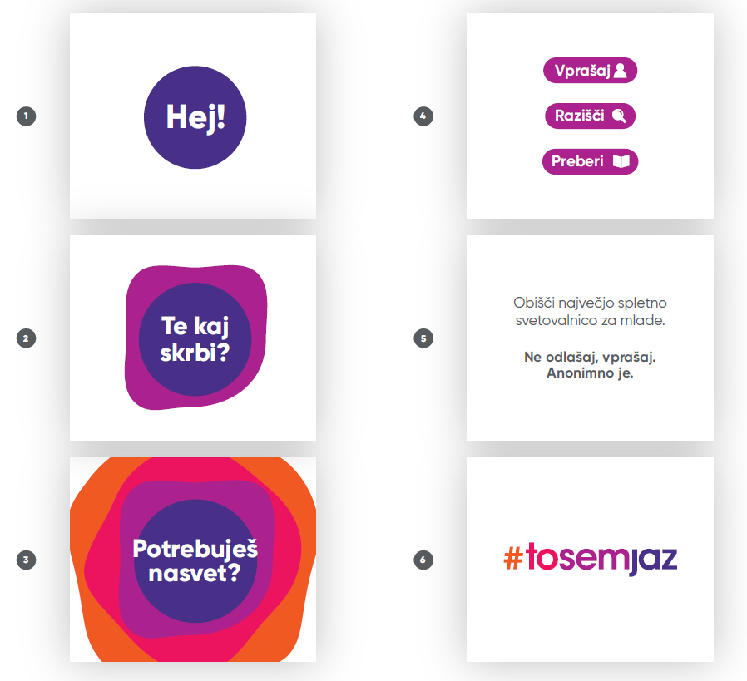

Slide 22
Uporabna vrednost programa
Dostop do brezplačne strokovne pomoči na spletu – www.tosemjaz.net
Letos v prenovi spletna stran (možnost interaktivnega dostopa do vsebin o duševnem zdravju; chat v živo,…)
Dostop do aktualnih vsebin, člankov in delovnih listov.
Letos 4 nove interaktivne rubrike (žalost in depresija, anksioznost, jeza in učenje)
Digitalne zasvojenosti
Avdio posnetki za pomoč v čustveni stiski
Brezplačni priročniki za mlade
Priročnik: “Kaj lahko naredim, da mi bo lažje?”
Preko sodelovanja v delavnicah:
razvijanje socialnih in čustvenih veščin ter realne samopodobe.
Pridobivanje boljše opremljenosti za spoprijemanje z vsakdanjimi izzivi.
Vzpostavljanje kakovostnejših odnosov z drugimi.
Mladi
Strokovnjaki v šolstvu
Ostali strokovnjaki (zdravstvo, sociala, NVO, idr.)
preverjen, z dokazi podprt model na področju šolske preventive;
bogati življenje šolske skupnosti (vrednote, kot so empatija, sočutje in solidarnost);
temelji na lastni, javno dostopni in brezplačni literaturi;
dopolnjuje in podpira temeljne naloge vzgoje in izobraževanja (podpora otroku in mladostniku pri razvoju zdrave osebnosti in psihične odpornosti);
podprt z neodvisnim delovanjem spletne svetovalnice;
Na leto vključenih približno 120 šol in 10.000 otrok in mladostnikov.
Pilotno izvedene preventivne delavnice v CDZOM Celje
Program primeren za uporabo v številnih okoljih, v katerih strokovnjaki delajo z otroci in mladostniki
Povečevanje organizirane skrbi za duševno zdravje otrok in mladostnikov → postopni sistemski premiki.

Slide 23
Uporabna vrednost priročnikov za delo z otroki in mladostniki
Domen.Kralj@nijz.si

Slide 24
Primer dobre prakse
Mednarodna strokovna javnost 2018:
Third EU Compass Forum on Mental Health Care and Mental Health in All Policies, Luxemburg – februar 2018: program uvrščen med devet izbranih primerov dobre prakse na področju duševnega zdravja - publikacija Good Practices in Mental Health & Well-being.
Global Mental Health Summit, London, 9.10.2018 – program To sem jaz kot vodilni primer dobre prakse na področju duševnega zdravja v skupini za šolajočo se mladino;
Health Policy (publikacija A sustainable approach to depression: moving from words to actions, v katero so uvrstili tudi naš program kot učinkovit pristop na področju varovanja duševnega zdravja, je bila predstavljena v Evropskem parlamentu;
Evropska konferenca javnega zdravja (EPH, november 2018, Ljubljana): tri predstavitve programa – šolska preventiva in spletna pomoč mladim v kriznih situacijah;
Global Mental Health Summit, London, 9. 10. 2018: Program To sem jaz so predstavile predstavnice mladih (Rebekah Dussek, Alex Lovell in Nasreen Siddique na fotografiji s Petro Tratnjek, urednico spletne svetovalnice tosemjaz.net).

Slide 25
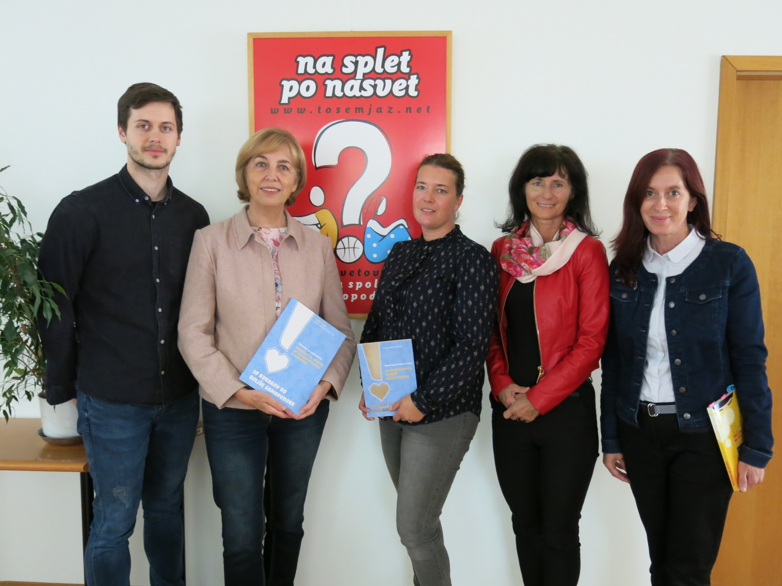
Hvala za vašo pozornost …
tosemjaz@nijz.si

